Slide 1
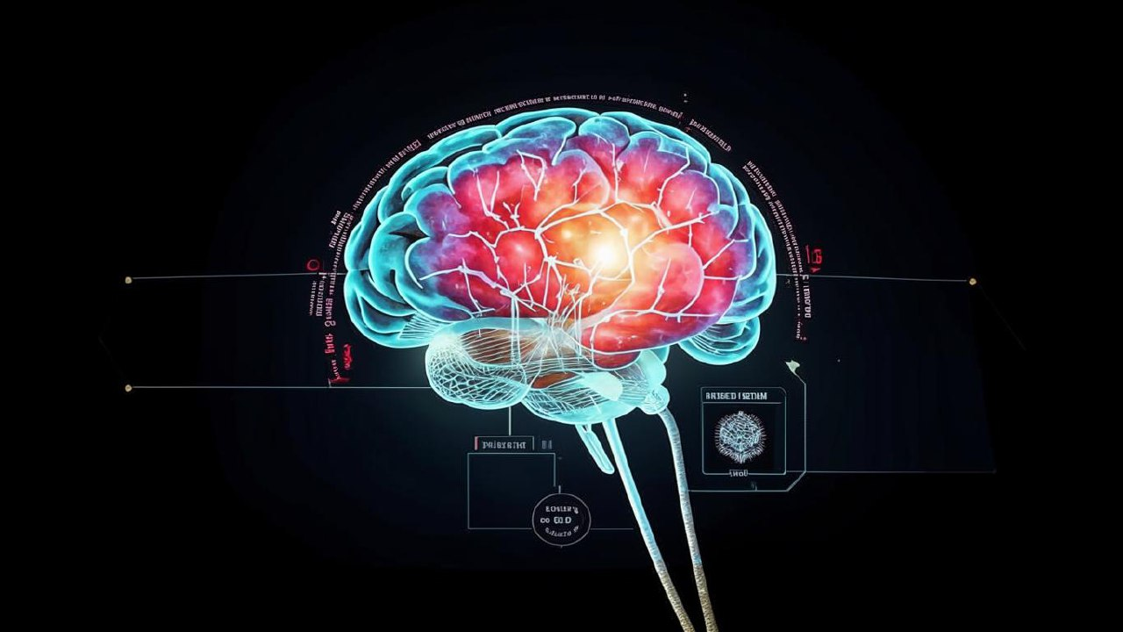
Разработка способа неинвазивной диагностики опухолей головного мозга

Slide 2
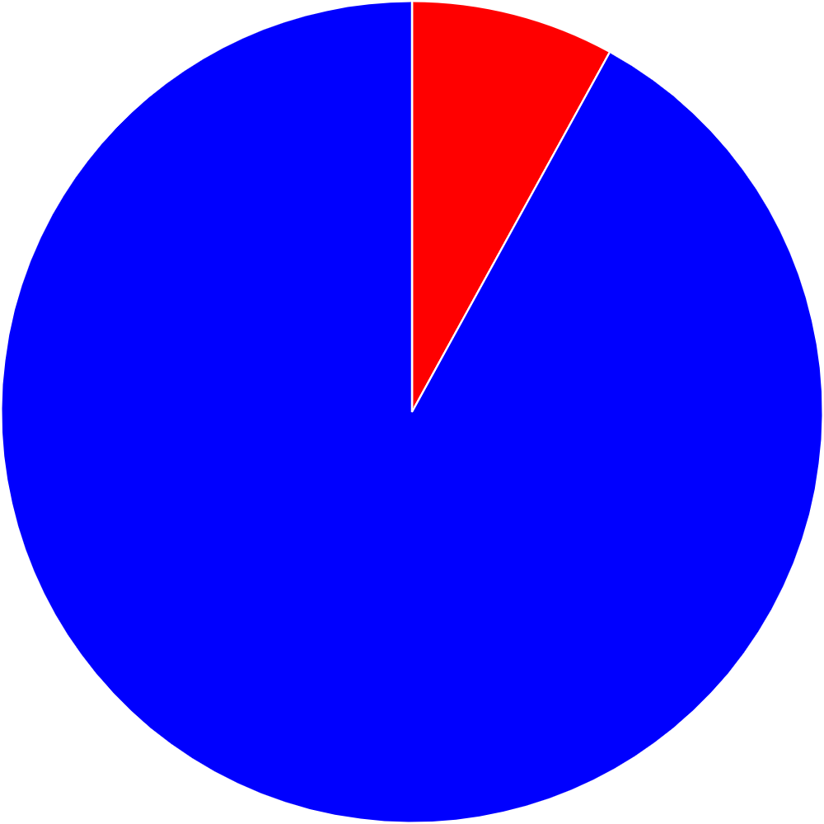
6-8.6% - глиомы
Однако:
вызывают глубокие прогрессирующие расстройства жизнедеятельности
имеют сложную диагностику

Slide 3
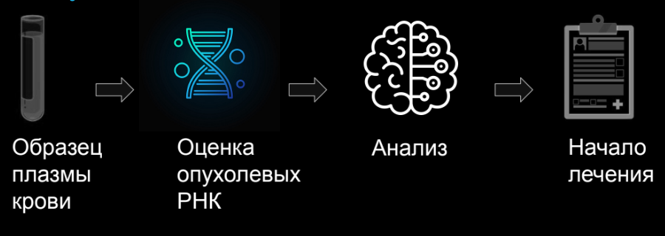
Наше решение:

Slide 4
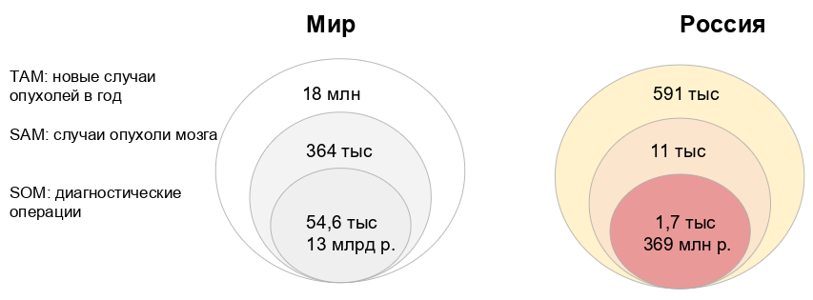
Обзор рынка
Модель диагностики потенциально может облегчить лечение для 1,7 тысяч (в год) пациентов с вновь выявленным случаем и отслеживание лечения для 31 тысячи пациентов.

Slide 5
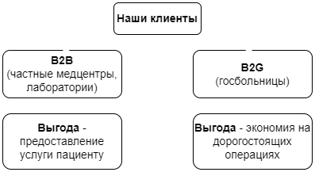
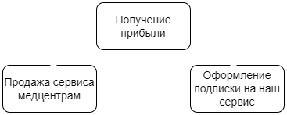
Бизнес-модель

Slide 6
Хронология проекта
2023 г.:
появление идеи проекта
получение гранта от ПИШ на закупку реактивов и образцы
секвенирование 24 образцов
обучение модели
2024 г.:
прохождение Сеченовского акселератора
презентация проекта на “Открытом микрофоне” ИЦ “Хелснет”
улучшение существующей модели, консультации со сторонними специалистами

Slide 7
Анализ существующих решений
Благодаря нашему решению мы достигли следующие метрики: SP-95.3%,SE-97.6%
Решение - российское (что позволяет не полагаться на зарубежные решения, которые трудно использовать в современных реалиях).

Slide 8
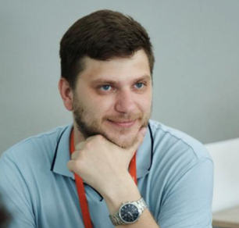
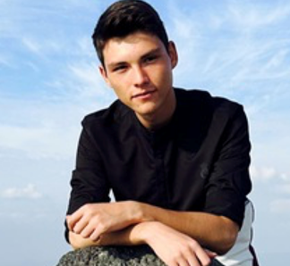
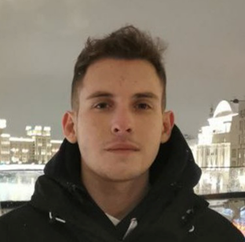
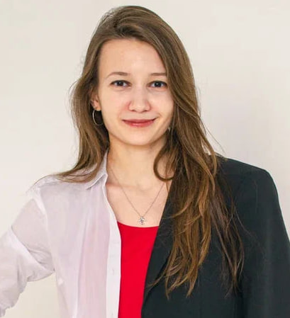
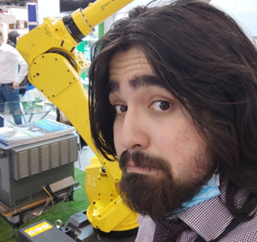
Наша команда:
Руководитель проекта:
Антон Пушкин
к.б.н., молекулярный биолог
Биоинформатики
Анастасия Трубникова
Мария Габдрахманова
Карина Хасанова
Анфиса Аляева
Сергей Ряховский
Разработчики
Кудряшов Георгий
Бойматов Юсуфджон
Карнаухова Виктория

Slide 9
Запрос инвесторам

Slide 10
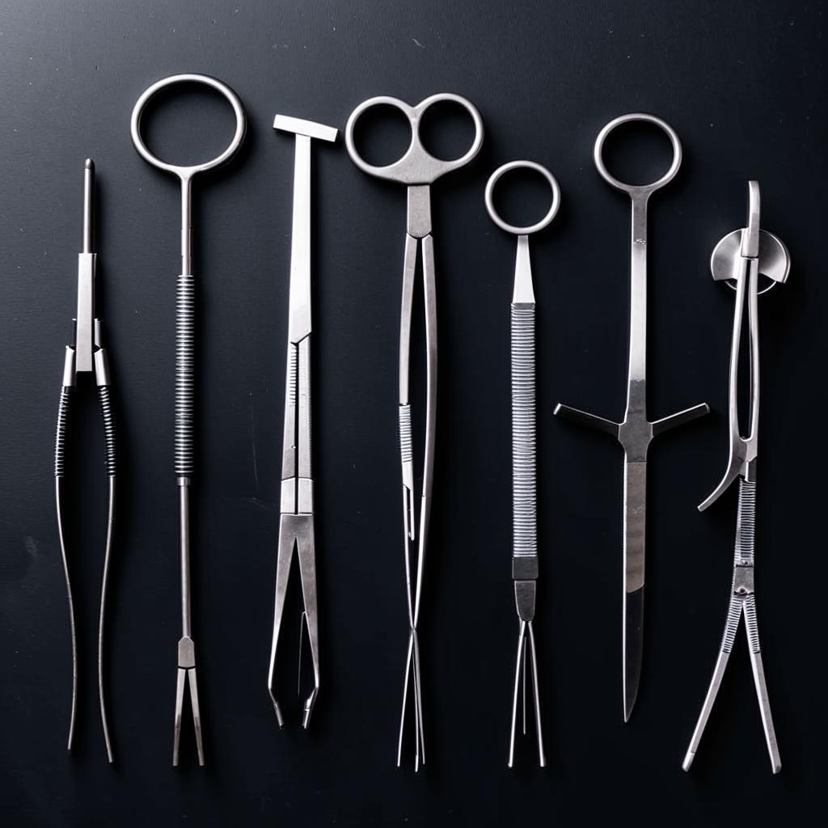
Спасибо за внимание!
+
=

